Slide 1
MAPA

Slide 2
K úkolům
Nevážené údaje byly v zadání jen za průměr (nemusíte nic připisovat)
Krátký úvod, co v úkolu říkáte k čemu to může být dobré
„Koreloval/a jsem kandidáta s krajskými volbami“
Největší procentuální rozptyl
nejméně stabilní je koncentrace
Lépe/hůře

Slide 3
Co zobrazovat
Jedna proměnná
Relativní údaje
Volební výsledky
Vývoj volebních výsledků
Distribuce kandidátů v prostoru
Více proměnných
Vztah mezi podporou strany a určitou socioekonomickou charakteristikou
Vztah mezi charakterem prostředí a volbou strany

Slide 4
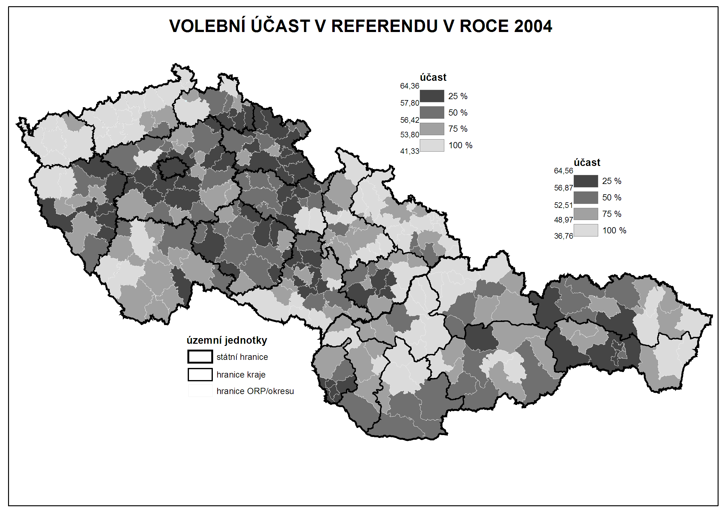

Slide 5
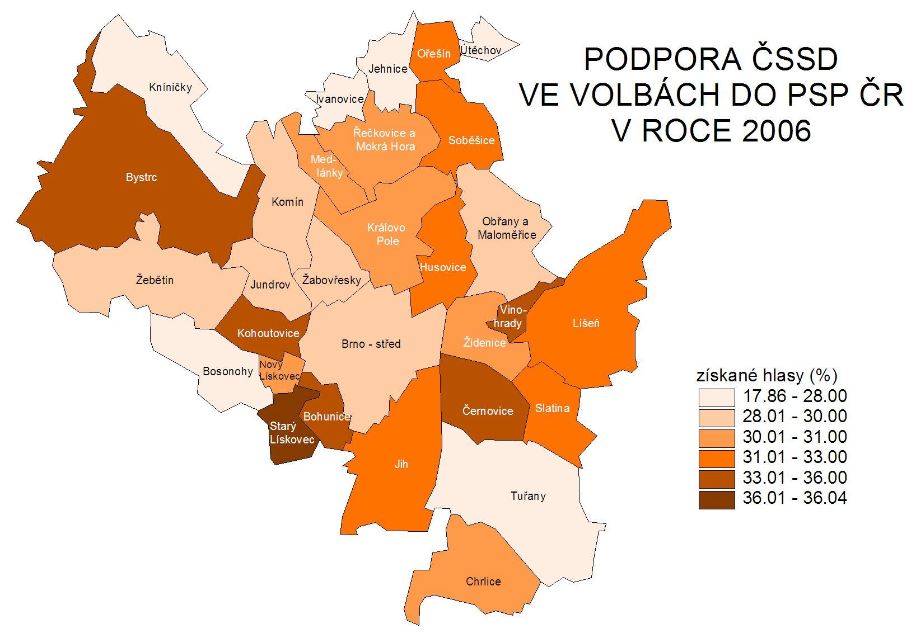

Slide 6
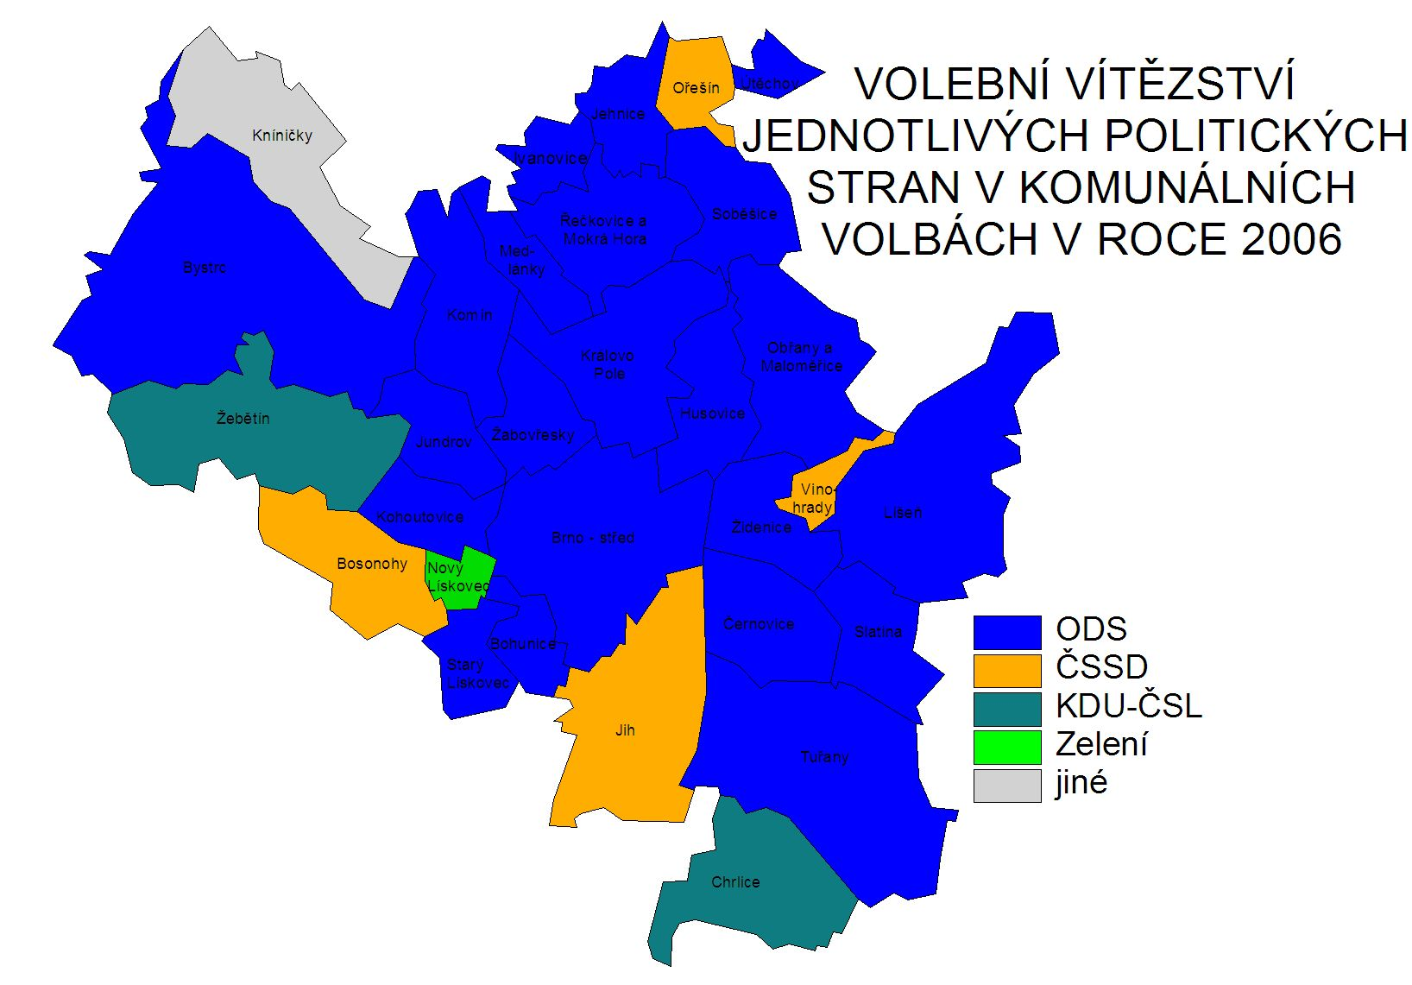

Slide 7
Měřítková úroveň
Kraje x okresy x ORP x obce x okrsky ???
Záleží na
účelu mapy a analýzy
Velikosti zájmového území
Nemá smysl vytvářet mapu ČR za volební okrsky nebo mapu okresu za ORP

Slide 8
Úkol č. 3
Vytvořte mapy volební podpory pro 5 nejsilnějších kandidátů
Pro kandidáty stran ANO, ČSSD, ODS, KDU-ČSL, TOP09, STAN, ČPS a KSČM (v případě že tito kandidáti patří mezi 5 nejsilnějších) vytvořte mapy s rozdílem podpory v senátních volbách a nejbližších poslaneckých a krajských volbách
Rozdíl počítejte pokud možno z absolutních hlasů
Zisk v senátních volbách/zisk v KV nebo PV * 100
Celkem to bude 5 + max. 2*5 mapy, celkem to bude nejvýše 15 map
Mapy nakopírujte do dokumentu ve wordu a očíslujte je. Jednotlivé mapy také okomentujte. V závěru shrňte, co mapy „dohromady“ říkají o podpoře jednotlivých kandidátů
Zohledněte i to¨, co víte ze zpracování předchozího úkolu

